Slide 1
PROMI-LOOKS

Slide 2
Name: Bastian Schweinsteiger
Alter: 37
Wohnort: Kolbermoor (Bayern)
Kinder: zwei Söhne
Beruf: Fußballspieler
Er heißt … / er trägt …

Slide 3
Name: Max Riemelt
Alter: 37
Wohnort: Berlin
Kind: eine Tochter
Beruf: Schauspieler
Er heißt … / er trägt …

Slide 4
Name: Peter Fox
Alter: 50
Wohnort: Berlin
Kinder: ein Sohn und eine Tochter
Beruf: Sänger
Er heißt … / er trägt …

Slide 5
(Übungsheft Seite 40)

Slide 6
Bastian Schweinsteiger trägt …

Slide 7
2
3
1

Slide 8
Ich finde Bastian Schweinsteiger…
Er trägt einen / eine / ein …
Er trägt keinen / keine / kein …

Slide 9
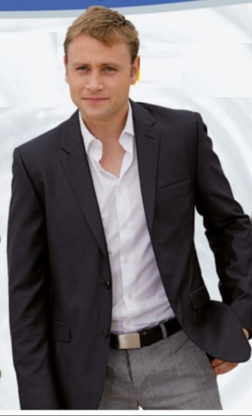
Max Riemelt:
Name: Max Riemelt
Alter: 37
Wohnort: Berlin
Kind: eine Tochter
Beruf: Schauspieler
Er heißt …
Er trägt ein …
Er trägt kein …
Er ist …

Slide 10
Rappel grammatical :
1) La quantité « zéro » :
Ich trage einen Sakko.
 Ich trage keinen Mantel!
(masculin)
Ich trage eine Jeans.
 Ich trage keine Jogginghose!
(féminin)
Ich trage ein T-Shirt.
 Ich trage kein Hemd!
(neutre)
Le déterminant kein prend donc
les mêmes marques que ein .

Slide 11
(Buch Seite 59)

Slide 12
